Slide 1

Treści multimedialne - kodowanie, przetwarzanie, prezentacja
Odtwarzanie treści multimedialnych
Andrzej Majkowski

Slide 2

Sortowanie bąbelkowe
(bubblesort)
Iwona i Ireneusz Bujnowscy

Slide 3


Sortowanie bąbelkowe
bubblesort
Algorytm sortowania bąbelkowego opiera się na porównywaniu kolejnych sąsiednich par elementów i sprawdzaniu, czy ich wzajemne położenie w tablicy jest odpowiednie z punktu widzenia wymaganego końcowego uporządkowania.
for (int i=0; i<n-1; i++)
if (t[i] > t[i+1]) swap(t[i], t[i+1]);
Dla i=0 sprawdzany jest warunek t[0]>t[i] jeżeli jest prawdziwy następuje zamiana elementów miejscami
…
Dla i=n-2 sprawdzamy warunek t[n-2]>t[n-1] i zamieniamy miejscami elementy jeżeli warunek jest prawdziwy

Slide 4
Sortowanie bąbelkowe
for (int i=0; i<n-1; i++)
if (t[i] > t[i+1]) swap(t[i], t[i+1]);
bubblesort
W pierwszym wierszu tablica t[n] n=10
W następnych wierszach wizualizacja przejścia całej pętli od i=0 do i=8 czyli sprawdzenie 9 par i zamiana miejscami (żółte tło)
0 | 1 | 2 | 3 | 4 | 5 | 6 | 7 | 8 | 9
7 | 2 | 9 | 5 | 3 | 1 | 8 | 0 | 4 | 6
0 | 1 | 2 | 3 | 4 | 5 | 6 | 7 | 8 | 9
2 | 7 | 5 | 9 | 3 | 1 | 8 | 0 | 4 | 6
2 | 5 | 7 | 9 | 3 | 1 | 8 | 0 | 4 | 6
2 | 5 | 7 | 9 | 3 | 1 | 8 | 0 | 4 | 6
2 | 5 | 7 | 3 | 9 | 1 | 8 | 0 | 4 | 6
2 | 5 | 7 | 3 | 1 | 9 | 8 | 0 | 4 | 6
2 | 5 | 7 | 3 | 1 | 8 | 9 | 0 | 4 | 6
2 | 5 | 7 | 3 | 1 | 8 | 0 | 9 | 4 | 6
2 | 5 | 7 | 3 | 1 | 8 | 0 | 4 | 9 | 6
2 | 5 | 7 | 3 | 1 | 8 | 0 | 4 | 6 | 9

Slide 5
Sortowanie bąbelkowe
bubblesort
2 | 5 | 7 | 3 | 1 | 8 | 0 | 4 | 6 | 9
Po jednym przejściu pętli tylko 1 element ( bąbelek) w naszym przypadku 9 jest na swoim miejscu . Aby wszystkie elementy znalazły się na swoim miejscu powinniśmy powtórzyć wszystko n-1 razy. Dokładamy pętlę zewnętrzną for (int p=1; p<n; p++)
for (int p=1; p<n; p++)
for (int i=0; i<n-1; i++)
if (t[i] > t[i+1]) swap(t[i], t[i+1]);

Slide 6
Sortowanie bąbelkowe
bubblesort
Efekt działania dla p=1 (9 na swoim miejscu)
2 | 5 | 7 | 3 | 1 | 8 | 0 | 4 | 6 | 9
for (int p=1; p<n; p++)
for (int i=0; i<n-1; i++)
if (t[i] > t[i+1]) swap(t[i], t[i+1]);
2 | 5 | 7 | 3 | 1 | 8 | 0 | 4 | 6 | 9
2 | 5 | 7 | 3 | 1 | 8 | 0 | 4 | 6 | 9
2 | 5 | 3 | 7 | 1 | 8 | 0 | 4 | 6 | 9
2 | 5 | 3 | 1 | 7 | 8 | 0 | 4 | 6 | 9
2 | 5 | 3 | 1 | 7 | 8 | 0 | 4 | 6 | 9
2 | 5 | 3 | 1 | 7 | 0 | 8 | 4 | 6 | 9
2 | 5 | 3 | 1 | 7 | 0 | 4 | 8 | 6 | 9
2 | 5 | 3 | 1 | 7 | 0 | 8 | 6 | 8 | 9
2 | 5 | 3 | 1 | 7 | 0 | 8 | 6 | 8 | 9
Efekt działania dla p=2 (8 i 9 na swoich miejscach)

Slide 7
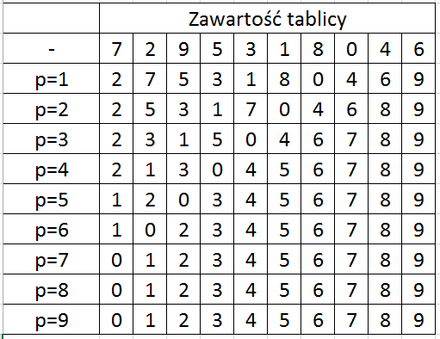
Sortowanie bąbelkowe
bubblesort
for (int p=1; p<n; p++)
for (int i=0; i<n-1; i++)
if (t[i] > t[i+1]) swap(t[i], t[i+1]);
Efekt działania dla p=9 (wszystkie elementy na swoich miejscach)

Slide 8
Sortowanie bąbelkowe
bubblesort
for (int p=1; p<n; p++)
for (int i=0; i<n-1; i++)
if (t[i] > t[i+1]) swap(t[i], t[i+1]);
Możemy teraz poprawić kod powyższego algorytmu, który po każdym przebiegu pętli ze zmienną sterującą p będzie zmniejszał liczbę porównywanych par sąsiednich elementów, tak, by elementy, które są na właściwej pozycji nie były wielokrotnie sprawdzane:
for (int p=1; p<n; p++)
for (int i=0; i<n-p; i++)
if (t[i] > t[i+1]) swap(t[i], t[i+1]);
złożoność obliczeniowa powyższego algorytmu O(n²);

Slide 9
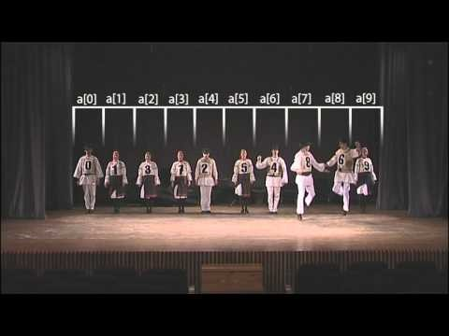
Sortowanie bąbelkowe
bubblesort
Algorytm sortowania bąbelkowego zilustrowany tańcem
http://www.youtube.com/watch?v=lyZQPjUT5B4

